Slide 1

中央周邊SOP系統操作指引

Slide 2
1、SOP系統功能： 為中央周邊各部門SOP文件提供電子管理平臺，避免文件丟失；統一規範管理中央周邊SOP文件編碼，為SOP查找提供便利 2、 SOP系統使用原則： 各部門保留現有的紙檔簽核手續（先在系統中申請文件編碼后方能呈簽），在紙檔呈簽流程完成后需上傳至SOP系統

Slide 3
3、SOP系統簽核流程： 3.1 “文件發行申請”、“文件修改申請”功能： 各部門行政窗口提出申請 中央人資DCC窗口確認并結案 3.2 “文件編號申請”、 “文件編號取消申請”、“文件報廢申請”功能： 各部門行政窗口提出申請 各部門權限主管簽核 中央人資DCC窗口確認并結案

Slide 4



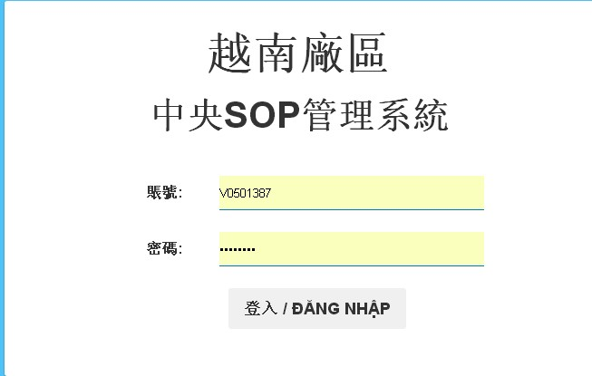
一、系統登入
1:對於window7系統選擇“Internet Explorer ”進入
對於windowXP系統選擇“Google Chrome ”進入
2: 輸入系統地址- http://10.224.69.53
3: 登入帳號、密碼（均為使用者工號，“V”需大寫）

Slide 5
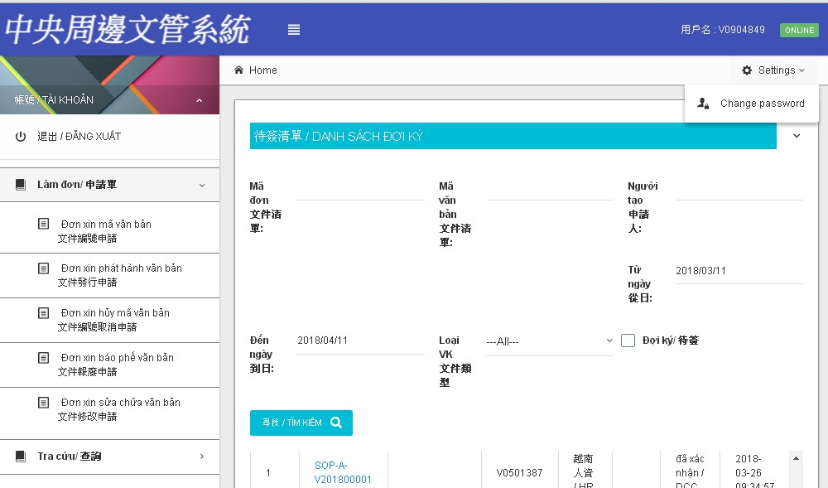
二、系統主頁面
所有申請功能
所有查詢功能

Slide 6
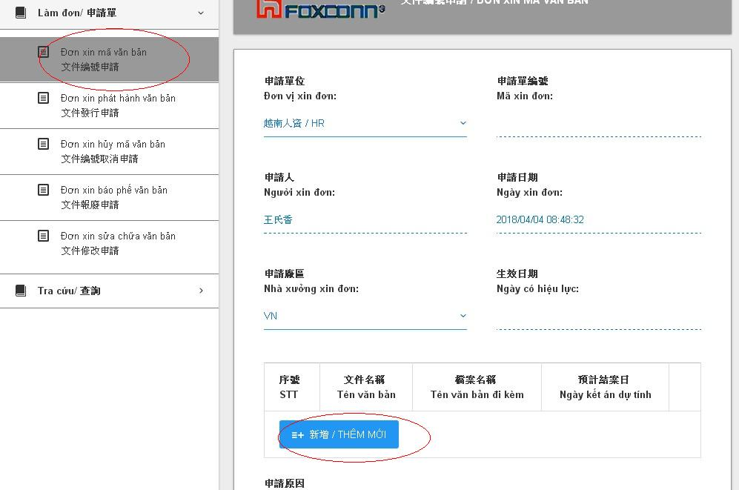
三、文件編號申請
Step1：點選“文件編號申請
Step2：點選“新增”

Slide 7
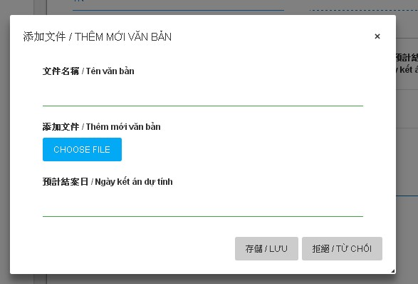
三、文件編號申請
Step3：填寫“文件名稱”
Step4：導入文件Word檔
Step5：填寫預計結案日
Step6：點擊存儲

Slide 8
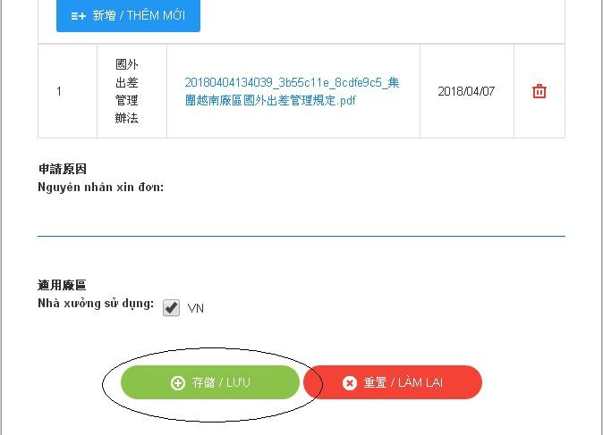
三、文件編號申請
Step7：點擊存儲

Slide 9
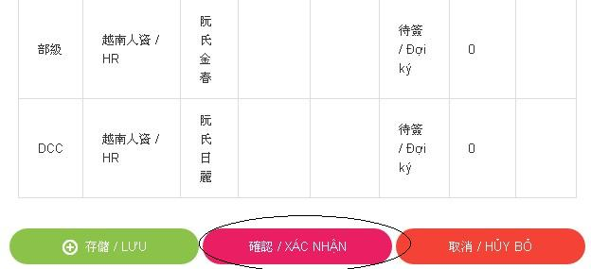
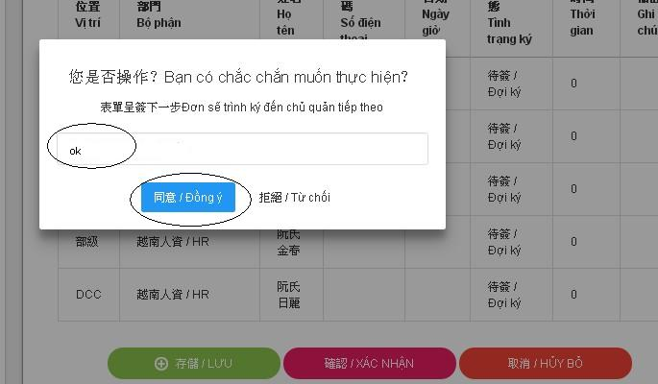
三、文件編號申請
Step8：點擊確認
Step9：填寫意見
Step10：選擇“同意”

Slide 10
三、文件編號原則
“VN+部門代碼+日期+序號（三位）”
例如中央人資：VN-CHR-20180419-001
備註：由中央人資SOP管理窗口收到各單位
申請后統一按編碼原則在系統填寫

Slide 11
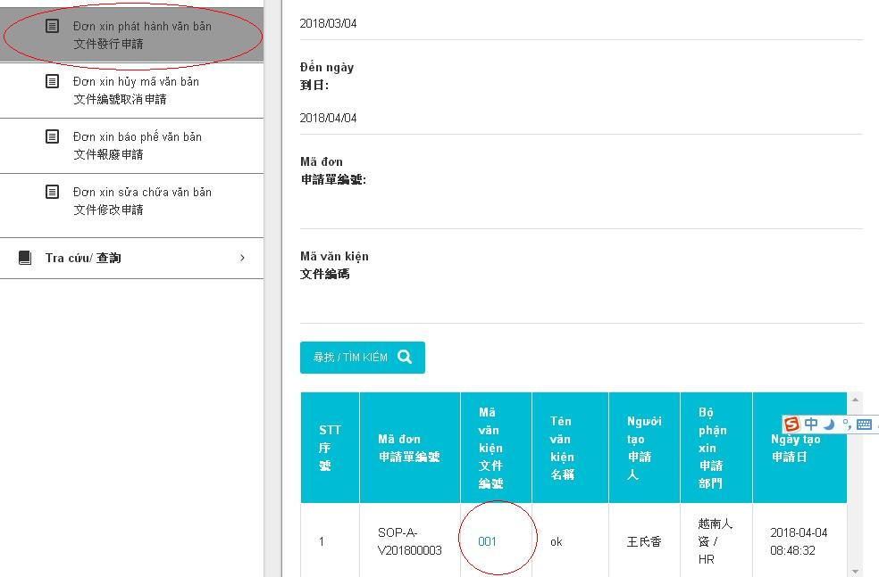
四、文件發行申請
Step 1：選擇“文件發行申請”
Step 2：選擇并點擊“文件編號”
1
2

Slide 12
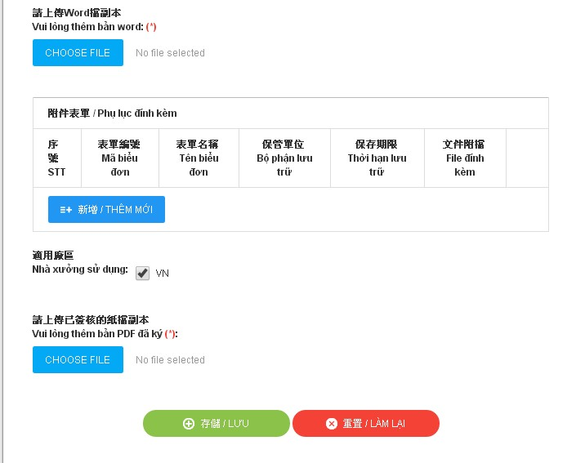
四、文件發行申請
Step 3:申請文件編號時已上傳，再次確認
Step 4:上傳附件表單（如管理辦法有相關表單）
Step 5:上傳文件的PDF檔（必須是各位主管已簽核完成的PDF檔）
Step 6: 點選“存儲”

Slide 13
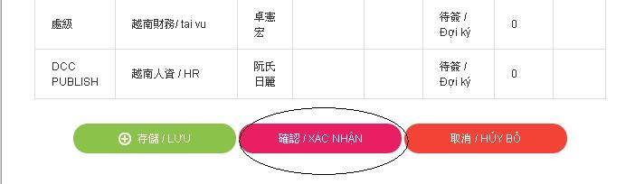
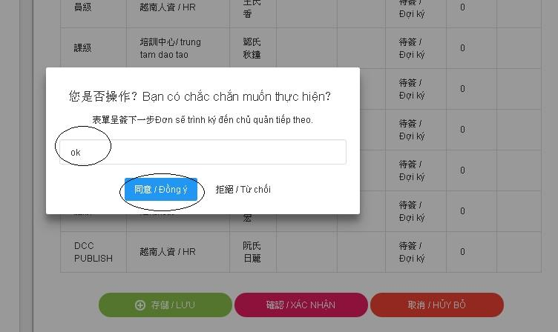
四、文件發行申請
Step 7：點選“確認”
Step 8：填寫意見
Step 9：點選“同意”

Slide 14
四、附件表單編碼原則
“F+部門代碼+日期+序號（四位）”
例如中央人資：F-CHR-20180419-0001
備註：系統已根據編碼原則自動定義，添加
表單時將自動編碼，無需各單位窗口
填寫
14

Slide 15
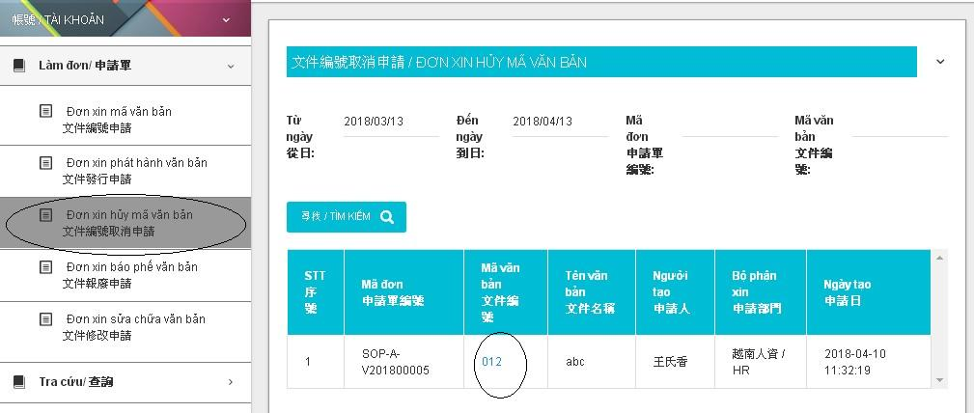
五、文件編號取消申請
Step 1：選擇“文件編號取消申請”
Step 2：選擇想要取消的“文件編號”

Slide 16
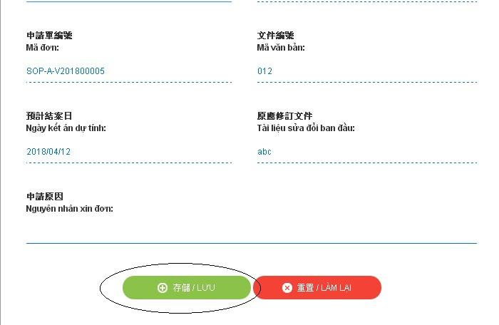
五、文件編號取消申請
Step 3：選擇“存儲”
1
2

Slide 17
五、文件編號取消申請
Step 4：點選“確認”
Step 5：填寫意見
Step 6：點選“同意”

Slide 18
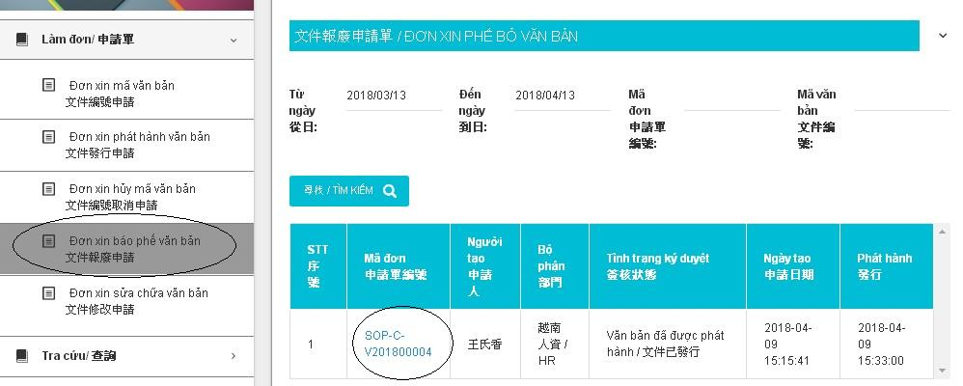
六、文件報廢申請
Step 1：選擇“文件報廢申請”
Step 2：選擇“申請單編號”

Slide 19
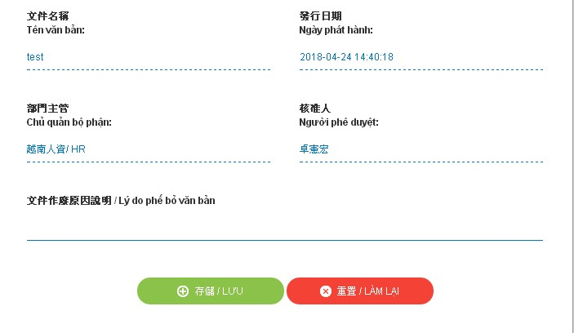
六、文件報廢申請
Step 3：填寫文件報廢原因
Step 4：選擇“存儲”

Slide 20
六、文件報廢申請
Step 5：點選“確認”
Step 6：填寫意見
Step 7：點選“同意”

Slide 21
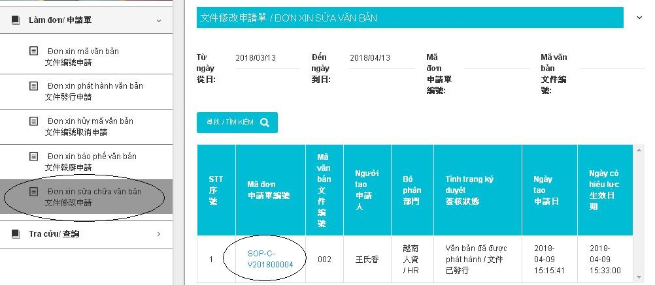
七、文件修改申請
Step 1：選擇“文件修改申請”
Step 2：選擇“申請單編號”

Slide 22
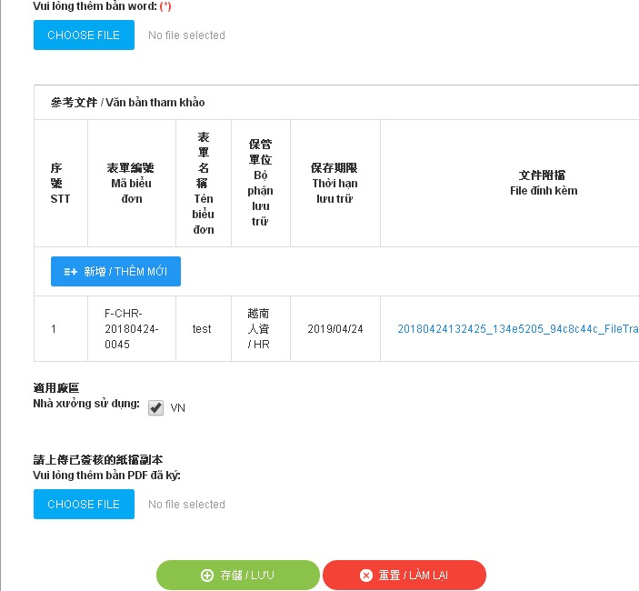
七、文件修改申請
Step 3:上傳文件Word檔
Step 4:上傳附件表單（如管理辦法有附件表單）
Step 5:上傳文件PDF檔（必須是各位主管已簽核完成的PDF檔）
Step 6:點選“存儲”

Slide 23
七、文件修改申請
Step 7：點選“確認”
Step 8：填寫意見
Step 9：點選“同意”

Slide 24
SOP管理系統使用咨詢窗口﹕ 阮氏日麗 EXT: 20222 E-mail: chr-vn-planning-01@mail.foxconn.com,

Slide 25
謝謝!

